Slide 1
Konsep dasar kewirausahaan

Slide 2
Pengertian Kewirausahaan
Kewirausahaan (Entrepreneurship) didefinisikan sebagai
kemampuan kreatif dan inovatif yang dijadikan kiat, dasar, sumber daya, proses, dan perjuangan untuk menciptakan nilai tambah barang dan jasa yang dilakukan dengan keberanian untuk menghadapi risiko.

Slide 3
Nilai Tambah di dalam Kewirausahaan
Nilai tambah diciptakan melalui cara-cara:
1. Pengembangan teknologi baru;
2. Penemuan pengetahuan baru;
3. Perbaikan produk dan jasa yang sudah ada;
4. Penemuan cara-cara yang berbeda untuk menghasilkan barang dan jasa yang lebih banyak dengan sumber daya yang lebih sedikit

Slide 4
Fungsi dari Kewirausahaaan
Mengkombinasikan berbagai faktor input di dalam berinovasi untuk menghasilkan nilai pada pemakai jasa dengan harapan bahwa nilai tersebut akan melampaui beaya faktor input, sehingga menghasilkan keuntungan yang lebih besar.

Slide 5
Aktivitas Kewirausahaan
1. Menyediakan layanan (service). Dapat dilakukan secara personal, maupun dalam bentuk yang lebih profesional (lembaga).
2. Menjual sesuatu (selling). Perlu pasokan produk dan kemampuan pemasaran.
3. Membuat sesuatu (manufacturing). Memerlukan modal (sendiri, kerjasama, pinjaman), tersedianya SDM, dan pasar.

Slide 6
Modal Kewirausahaan
1. Modal Intelektual, diwujudkan dalam bentuk ide-ide sebagai modal utama disertai modal tambahan (pengetahuan, kemampuan, ketrampilan, komitmen, dan tanggung jawab).
2. Modal Sosial dan Moral, yaitu memiliki etika: kejujuran, integritas, menepati janji, kesetiaan, kewajaran, suka membantu, hormat pada orang lain, taat hukum, mengejar keunggulan, dan bertanggung jawab.
3. Modal Mental, adalah kesiapan mental berdasarkan landasan agama dalam bentuk keberanian untuk menghadapi resiko dan tantangan.
4. Modal Material, adalah modal dalam bentuk uang atau barang

Slide 7
Wirausahawan
1. Entrepreneur:
A person of very high aptitude who pioneers change, possessing characteristics, found in only a very small fraction of the population.
2. The Merriana-Webster Dictionary:
One who organizes, manages, and assumes the risks of a business or enterprice.
3. Menurut David E. Rye (1996):
Seorang yang mengorganisasikan dan mengarahkan usaha baru. Wirausahawan berani mengambil resiko yang terkait dengan proses pemulaian usaha.

Slide 8
Wirausahawan (Lanj.)
Atau dengan definisi ekstrem Wirausahawan dinyatakan sebagai:
Anyone who wants to work for himself or herself.
Istilah Wirausahawan sering dipakai tumpang tindih dengan istilah Wiraswasta.

Slide 9
Latar Belakang Munculnya Wirausahawan
1. Terbatasnya lapangan kerja formal, yang disebabkan antara lain oleh
– Ketidakseimbangan antara jumlah pencari kerja dengan kebutuhan tenaga untuk pembangunan.
– Ketidakseimbangan antara kompetensi pencari kerja dengan kompetensi yang dibutuhkan di pasaran kerja.
2. Kemajuan teknologi, yang menyebabkan efisiensi tenaga kerja dan bergesernya tingkat kompetensi yang diperlukan.
3. Peningkatan daya saing, yaitu munculnya produk barang dan atau layanan dengan kualitas lebih tinggi dan harga yang lebih bersaing

Slide 10
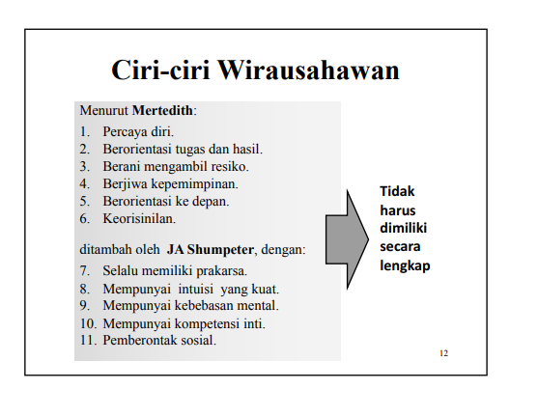

Slide 11
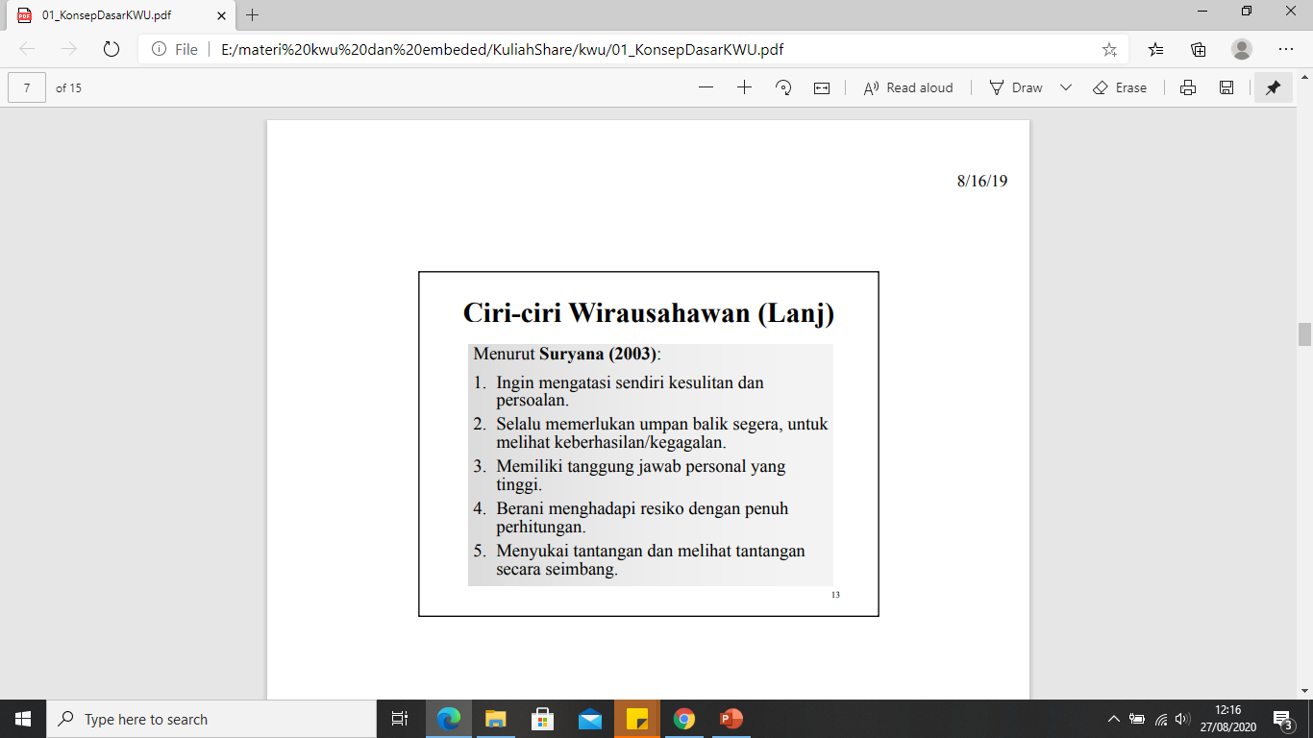

Slide 12
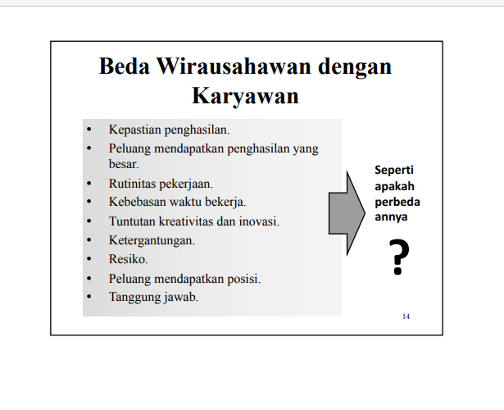

Slide 13
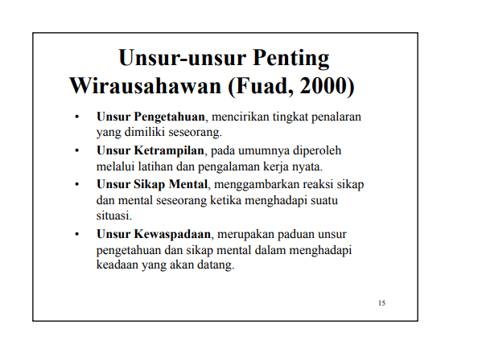

Slide 14
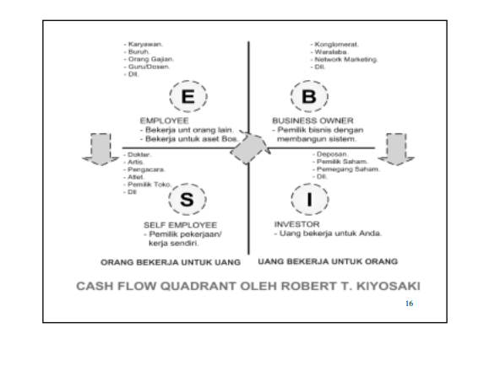

Slide 15
